Slide 2
Créateurs d’entreprise :
comment gérer votre trésorerie
en période de crise

Slide 3
Créateurs d’entreprise : comment gérer votre trésorerie en période de crise ?
DESCRIPTIF
Le pilotage de la trésorerie de l’entreprise reste un enjeu majeur, surtout en phase de création, et plus encore dans un contexte de crise où nos repères se perdent. L’Expert-Comptable va établir un dossier prévisionnel avec le créateur et déterminer le seuil de rentabilité, la trésorerie de départ (investissement, financements, BFR) et mensuelle à 3 ans. Il va aussi mettre en place les outils de co-pilotage pour prévoir et anticiper l’avenir

Slide 4
AVEC LA PARTICIPATION DE
RAIMBAULT Stéphane, expert-comptable, membre élu de la commission entreprise du Conseil Régional de l’Ordre des Experts-Comptables Pays de Loire

Slide 5
Un projet défini dans UN BP
Toute personne qui se lance dans l’aventure de la création d’entreprise va établir un business plan – BP;
L’objectif : bien préparer son projet, bien le décrire, maitriser l’environnement et définir la stratégie.
Si ce passage obligé d’établir un business plan apparaît souvent comme une contrainte, c’est en réalité une véritable opportunité pour le créateur : c’est une occasion unique de structurer et formaliser son projet, de se poser ainsi les bonnes questions pour mieux le présenter à ses partenaires et conseils pour démontrer une réelle viabilité du projet.
Il sera question à ce moment de :
décrire la vision du projet et son incarnation par l’équipe et les partenaires
décrire un couple pertinent marché / produit ou service
construire une stratégie et un plan d’actions adaptés
C’est à cet instant crucial que l’aspect financier du business plan devra être abordé.

Slide 6
Des idées reçues ?
Rien n’est gravé dans le marbre : même si le BP est sérieusement établi, le porteur de projet devra intégrer qu’il sera nécessairement évolutif, surtout sur la partie financière et il importera donc de « faire vivre » le BP
Le BP n’est jamais « juste » : il est établi à un instant T, dans un contexte particulier, fondé sur des hypothèses et qu’il va sans dire que rien ne se passe exactement comme prévu… surtout en 2020 ! Le tout est de savoir adapter le projet à son environnement en constante évolution.
L’adaptation n’enlève rien à la crédibilité du projet : la présentation du BP dans son ensemble et en particulier sur la partie financière aux partenaires sollicités vise à les convaincre par sa cohérence et son agilité.
La cohérence est le véritable Graal du business plan dans sons ensemble : cohérence entre la vision déclinée, les moyens alloués, les objectifs et les résultats attendus.

Slide 7
L’expert-comptable, un conseil qui compte
L’expert-comptable peut intervenir sur la première partie du BP en aidant le créateur dans la construction et la vision du projet. Il doit nécessairement intervenir sur la partie financière.
Pour assimiler la finance entrepreneuriale, un créateur doit être capable de répondre aux question essentielles :
Le projet est-il rentable ?
Quels sont les besoins financiers pour lancer et faire perdurer le projet ?
C’est à ce moment que le rôle de l’expert-comptable est essentiel pour conforter et adapter le volet financier du BP pour déterminer :
La trésorerie de départ
Le seuil de rentabilité
La trésorerie mensuelle.
L’expert-comptable va alors formaliser le volet financier du BP avec le document prévisionnel généralement établi sur 3 ans et qui sera attesté et signé.
L’expert-comptable est non seulement présent au démarrage, mais il le sera tout au long du projet d’entreprise en proposant un accompagnement sur mesure et un conseil adapté à chaque situation pour co-piloter le projet avec le chef d’entreprise et anticiper les décisions stratégiques.

Slide 8
Construire sur des bases solides
Le créateur d’entreprise a certes réfléchi aux besoins financiers de son projet et l’expert-comptable permettra d’accréditer l’approche :
dans le domaine de l’exploitation en répondant à la question de la capacité à générer des bénéfices sur le long terme et dans quelles conditions
dans le domaine du financement dans la phase d’amorçage et de démarrage en déterminant les besoins de trésorerie
Si la durée du prévisionnel est généralement de 3 ans, c’est parce qu'il est observé que la 3ème année est celle où l’entreprise atteint son rythme de croisière avec une activité « normale ».
Une durée de 5 ans est parfois retenue mais devient moins évidente à appréhender : plus l’horizon est lointain, plus il est difficile d’imaginer l’avenir…
Même quand la prévision est restreinte dans sa durée, il n’est pas toujours facile de prévoir l’avenir : 2020 nous l’a rappelé. L’agilité de toute entreprise est une force si le terrain est bien préparé à l’origine du projet et si l’entreprise a des bases solides.

Slide 9
Du résultat à la trésorerie
Le document prévisionnel comporte principalement :
Les investissements
La détermination du BFR
Les financements
La trésorerie de départ
Les seuils de rentabilité (financier et économique)
La trésorerie mensuelle
Le compte de résultat (ou soldes intermédiaires de gestion) qui détermine la rentabilité du projet
L’entrepreneur va maintenant devoir comprendre comment la rentabilité et le résultat prévisionnel se transforment en trésorerie.
S’il est tentant de penser que le cash est directement lié au résultat (bénéfice ou perte) dégagé, rien n’est moins exact !
La trésorerie d’une entreprise est la résultante de flux opposés :
Les besoins que l’entreprise doit financer pour développer son activité
Les ressources financières que l’entreprise ou ses partenaires ont apporté
Le résultat qui incombe (mais pas uniquement) à la formation de la trésorerie

Slide 10
Les besoins à financer :
Quels sont-ils ?
investissements,
fonds de roulement,
remboursements d’emprunts
Le créateur doit identifier le montant du financement dont il a besoin pour :
Financer ses investissements
Financer son fonds de roulement
La détermination des investissements et leur financement (ressources propres, emprunt, crédit-bail, subventions, etc.) ne pose généralement pas de problème. Ce n’est pas le cas de la détermination du BFR, plus complexe…

Slide 11
Déterminer le BFR
La détermination du BFR exige du créateur une réflexion plus approfondie : la situation où le créateur va vendre son produit ou service en étant payé le jour même et en payant le même jour ses fournisseurs n’existe pas !
Il y aura le plus souvent un décalage dans le temps qui amènera le créateur à devoir estimer une trésorerie de départ pour « amorcer la pompe », sachant que le décalage de paiement des fournisseurs ne suffira pas à équilibrer le décalage de paiement par les clients.
Outre ce décalage obligeant à se constituer une trésorerie de départ, le BFR proviendra en plus des stocks nécessaires à l’activité et qui ne sont pas (encore) financés par l’activité elle-même.
Il va sans dire que le BFR doit faire l’objet de la plus grande vigilance du créateur dans son impact financier, d’autant que ce besoin est proportionnel à l’activité : plus l’activité est importante, plus fort sera le BFR.
La détermination et le financement de ce BFR qui est intrinsèque à l’activité, est le « nerf de la guerre » : c’est l’énergie dont a besoin le projet pour avancer qui devient alors vitale.

Slide 12
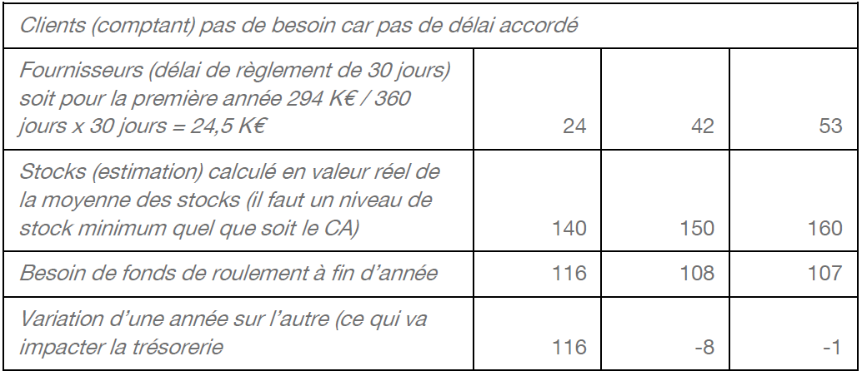
Maîtriser le BFR
Un des enjeux du créateur est de maîtriser le BFR : gérer drastiquement les stocks tout en limitant le délai clients et en obtenant le délai fournisseur.
Prenons en exemple un magasin de détail avec une prévision à 3 ans :
Le BFR (hors impact TVA pour simplifier) est le suivant :
En première année, le montant du BFR à financer représente 116 K€, soit 60 jours de CA HT et que le financement du BFR en années 2 et 3 ne pose plus de problème : les flux générés permettent de financer le BFR.

Slide 13
Point d’étape sur l’importance du BFR
On voit bien que la prise en compte des besoins liés à l’activité est la première étape importante dans la compréhension des flux de trésorerie.
Au-delà du chiffrage des investissements, l’entrepreneur devra impérativement identifier les besoins en fonds de roulement car ils sont significatifs et peuvent augmenter très rapidement au fur et à mesure du développement de l’entreprise car directement liés à l’évolution du CA,
Oublier ou minimiser ce poste aurait pour conséquence, de perdre toute crédibilité et cohérence vis-à-vis des partenaires financiers et d’être en incapacité de financer la croissance de l’activité, ce qui serait un comble et la fin annoncée du projet !

Slide 14
Les ressources de financement
Une fois le plan de trésorerie établi et validé avec son expert-comptable, le créateur va s’attacher à formaliser les ressources du financement de son projet, avec au cœur de cette problématique la capacité d’autofinancement (CAF), encore appelée casflow.
La CAF correspond à la trésorerie que serait capable de générer l’exploitation si toutes les opérations étaient encaissées et payées au comptant.
On ne prend dans la CAF que les montants encaissables et décaissables : les dotations aux amortissements sont exclues puisque seul l’investissement est payé et non pas son amortissement annuel.
Les ressources de financement seront de deux sortes :
Apports personnels
Emprunts et aides financières (externes)

Slide 15
Présentation de la situation de trésorerie, plan de financement et flux de trésorerie
Ces tableaux de synthèse récapitulent les données financières des besoins à financer et des ressources de financement.
Le plan de financement répertorie les besoins de financement (investissements, BFR, remboursements d’emprunts), les ressources de financement (apports, emprunts, CAF) et la variation de trésorerie.
Le plan de financement s’avère utile mais peut aussi être remplacé avantageusement par un tableau de flux de trésorerie qui reprend les mêmes éléments que le plan de financement, mais permettra en plus de visualiser comment on passe du résultat à la trésorerie de l’entreprise.
Le tableau de flux de trésorerie constitue un outil précieux et indispensable au créateur pour cette raison : passer du résultat à la trésorerie.

Slide 16
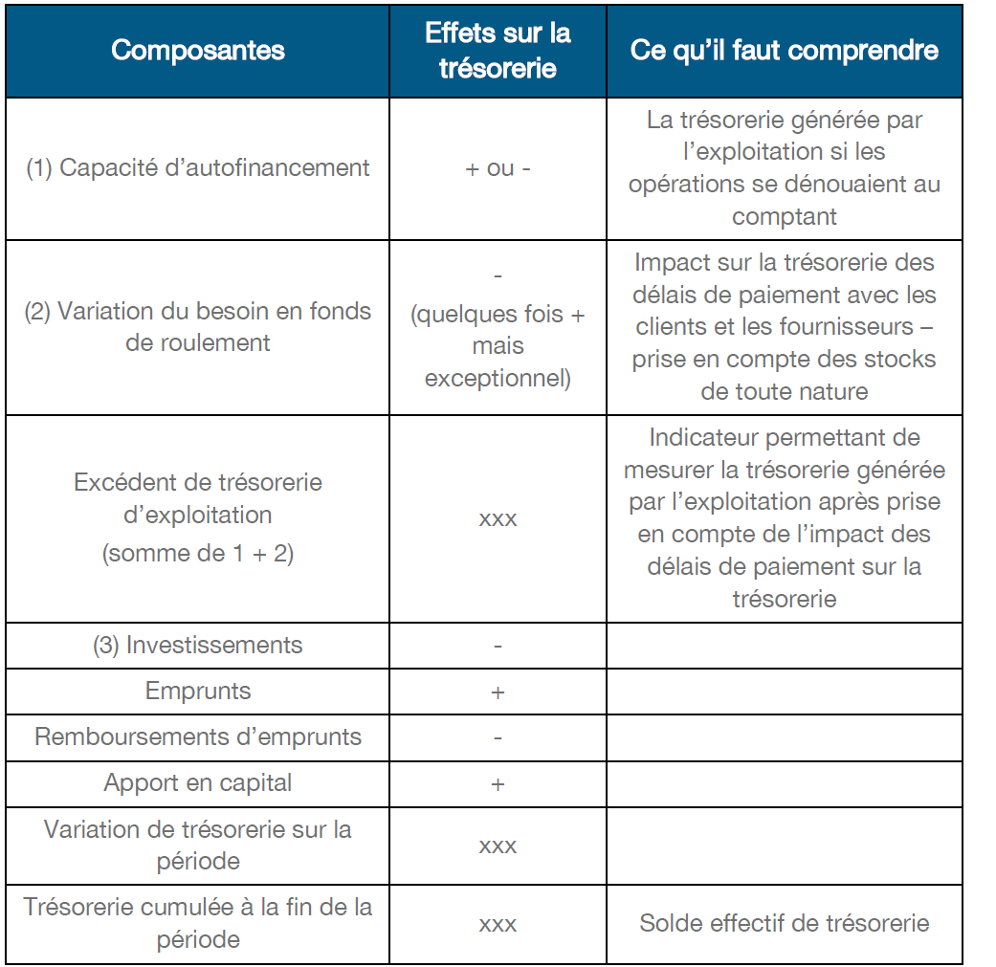
Composantes du tableau de flux de trésorerie, du résultat à la trésorerie générée :

Slide 17
Anticiper et être agile
Si le compte de résultat permet d’expliquer le lien existant entre l’activité (chiffre d’affaires) et le résultat, le tableau de flux de trésorerie ou le plan de financement permettent de comprendre comment se forme la trésorerie à partir de ce résultat.
Cette démarche est essentielle pour l’entrepreneur, souvent mal comprise par de nombreux chefs d’entreprises – en création mais pas seulement…
Avec le tableau de flux de trésorerie, le porteur de projet est en mesure de simuler très simplement avec son expert-comptable l’impact sur la trésorerie de situations diverses (variation du niveau d’activité par exemple) et alors acquérir une vraie agilité : anticiper et adapter.
Cette transition permet d’aborder maintenant les outils dont bénéficie l’entrepreneur en création avec son expert-comptable, co-pilote de l’entreprise.

Slide 18
Indicateurs, tableaux de bord et outils de pilotage de la trésorerie
Au démarrage de l’activité, l’expert-comptable pourra mettre en place un ensemble d’indicateurs pour aider le créateur à piloter l’entreprise.
Le choix de ces indicateurs dépend de l’activité (négoce, service, production), des clients (B to B ou to C), des fournisseurs, etc.
Parmi les outils de pilotage, l’expert-comptable va travailler avec le créateur sur les postes essentiels pour surveiller et anticiper la trésorerie : maîtrise des délais de paiement, gestion de la rotation des stocks, etc.
Une comparaison périodique entre les objectifs et la réalité permettront certes de constater mais surtout de rectifier le tir en temps réel.
La mise en place de tableaux de bord est alors essentielle pour piloter en connaissance de cause et anticiper les décisions.
Dans un contexte de crise sanitaire et surtout en phase de création, il est incontournable d’avoir les bons outils et d’être assisté de son expert-comptable, partenaire de l’entreprise.

Slide 19
Suivre les indicateurs jouant sur la trésorerie
Il ne faut pas attendre la fin de l’exercice comptable pour constater les réalisations mais contrôler périodiquement pour surveiller et ajuster la rentabilité et la trésorerie :
Surveiller la rentabilité : indicateurs de CA, de marge, de suivi des frais généraux avec mise en place d’un tableau de bord de comparaison périodique des réalisations/prévisions
Maîtrise du BFR en surveillant les délais clients, fournisseurs et stocks : la maîtrise de ces postes à un impact direct sur la trésorerie. A titre d’exemple, pour une entreprise qui réalise un CA annuel de 350.000 €, chaque jour de crédit client représente près de 1.000 € en trésorerie, ce qui revient à dire que la trésorerie à financer qui est « dehors », est de 30.000 € si le délai de règlement clients est de 30 jours. Le moindre dérapage peut dégrader rapidement la trésorerie. Le conseil sera d’établir des conditions générales de ventes acceptées du client, de facturer dès que la prestation ou la livraison est faite et de surveiller la bonne application du délai de règlement convenu. Un suivi hebdomadaire ou mensuel des règlements clients sera à mettre en place pour surveiller cet indicateur.

Slide 20
Accompagnement de l’expert-comptable
L’entrepreneur peut certes se débrouiller seul dans le pilotage de son activité mais trouvera un appui essentiel auprès de son expert-comptable avec des outils interactifs.
Des outils informatiques d’aide à la gestion faciliteront les actions à mettre en place :
Tableaux de bord dynamiques reliés en temps réel aux flux économiques et financiers
Outils informatiques en mode SAAS pour un connexion permanente et interactive
Automatisation des reportings et indicateurs de performance
Modélisation et pilotage de la trésorerie
Mise en place de gestion déléguée du poste client par l’expert-comptable
Les indicateurs de suivi de la rentabilité et de la trésorerie sont essentiels et permettent une réactivité pour agir et anticiper les besoins auprès des partenaires bancaires notamment.
En cas de difficulté financière, la banque appréciera l’anticipation qui facilitera les solutions adaptées mises en place sans attendre qu’il soit trop tard.
L’expert-comptable est au cœur des flux comptables et financiers pour co-piloter l’entreprise avec son dirigeant.

